Slide 1
DÝCHACÍ SOUSTAVA

Slide 2
DÝCHÁNÍ
Kyslík je pro život nezbytný.
Na dýchání se podílí více soustav.
Dýchací ústrojí umožňuje přenos kyslíku ze vzduchu do krve a krví je poté kyslík pomocí srdce a oběhového systému dopraven do celého těla
Dýchací pohyby zabezpečuje svalový a kosterní systém.

Slide 3
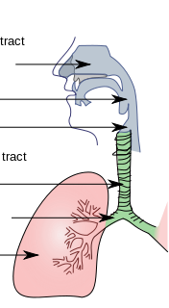
Stavba a činnost dýchací soustavy
HORNÍ CESTY DÝCHACÍ
Dýchací soustavu tvoří dýchací cesty a plíce.
Dýchací cesty dělíme na horní a dolní cesty dýchací.
DUTINA NOSNÍ
NOSOHLTAN
HRTAN
DOLNÍ CESTY DÝCHACÍ
PRŮDUŠNICE
PRŮDUŠKY
PLÍCE

Slide 4
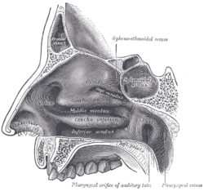
Dutina nosní
je rozdělena přepážkou na dvě části,
začíná dvěma nosními dírkami,
ohraničena nosními skořepami,
spojena s vedlejšími dutinami,
její sliznice je pokryta řasinkovým epitelem,
obsahuje čichové buňky.
Nosohltan
- horní část hltanu.
Vedlejší dutiny nosní
Skořepy nosní
chrupavky
nosohltan
Nosní dírky
Tvrdé patro
Měkké patro

Slide 5
Dolní cesty dýchací
jazylka
Hrtan
- stěny jsou vyztužené chrupavkami,
největší z nich je chrupavka štítná –ohryzek,
- uzavírá hlasivkové vazy a svaly, které tvoří hlasové ústrojí.
Membrána štítno-jazylková
Štítná chrupavka
průdušnice

Slide 6
Tvorba hlasu
Při průchodu vzduchu z plic začínají vibrovat hlasivky.
Tím vzniká zvuk, jehož výška závisí na délce a napnutí hlasivek a na rychlosti vibrace.
Typ zvuku záleží na mnoha faktorech, například na nosní a ústní dutině, jazyku, rtech aj.

Slide 7
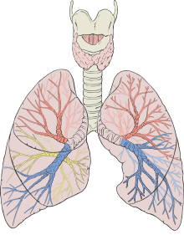
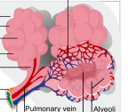
Vzduch se z hrtanu nasává do průdušnice, která je vyztužena chrupavkami a leží před jícnem.
Průdušnice se větví na 2 hlavní průdušky, které se vnořují do plic.
Průdušky se dále větví v menší průdušinky končící v plicních váčcích, které mají stěny vyklenuté v plicní sklípky.
hrtan
průdušnice
průdušky
Větvení průdušek
Plicní váček
průdušinka
Plicní sklípek

Slide 8
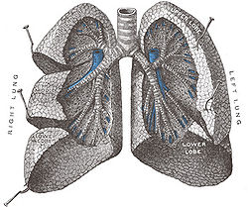
Plíce
Pravá plíce se dělí na 3 laloky, levá jen na 2 laloky.
Povrch plic pokrývají dvě blány. Poplicnice obaluje přímo povrch plic, pohrudnice vystýlá hrudní dutinu. Blány jsou od sebe odděleny pohrudniční dutinou vyplněnou kapalinou.

Slide 9
Dýchání
Vzduch se do plic a z plic dostává pomocí změn mezi tlakem v plících a okolním atmosférickým tlakem. Těmto změnám napomáhají dýchací svaly, jsou to mezižeberní svaly a bránice. Dýchání je řízeno reflexně z nervového systému, dýchací centrum je uloženo v prodloužené míše.

Slide 10
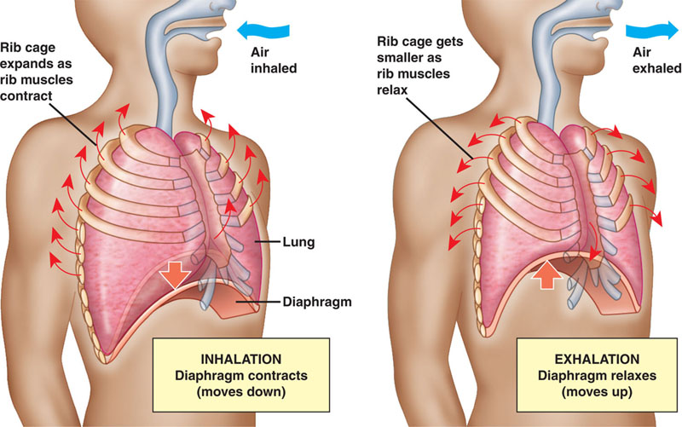
ŽEBRA SE ROZTAHUJÍ
ŽEBRA SE SMRŠŤUJÍ
VZDUCH DOVNITŘ
VZDUCH VEN
PLÍCE
BRÁNICE
NÁDECH
VÝDECH

Slide 11
Dýchání
Výměna plynů se nazývá dýchání. Dělíme ho na:
Zevní dýchání – výměna plynů mezi dýchacím orgánem a vnějším ovzduším. Vdechovaný vzduch obsahuje 21 % kyslíku a 0,03 % oxidu uhličitého; vydechovaný vzduch obsahuje 16 % kyslíku a 4 % oxidu uhličitého.
Vnitřní dýchání – výměna plynů mezi krví a tkáňovými buňkami.

Slide 12
Výměna plynů v plících
Když okysličený vzduch vstoupí do plicních sklípků, musí projít několika tenoučkými vrstvami, než se dostane k červeným krvinkám v krvi. Okysličenou krev pak rozvádí žíly ke tkáním celého těla.
http://www.youtube.com/watch?v=bwXvqSqAgKc&feature=youtu.be

Slide 13
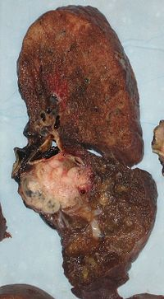
Nemoci dýchací soustavy:
nachlazení,
chřipka,
infekce horních cest dýchacích,
zápal plic,
tuberkulóza (TBC),
pneumotorax – kolaps plíce po protržení jedné nebo obou blan,
průduškové astma – ve většině spjaté s alergiemi,
rakovina plic.

